Slide 1
Anatomi Reptil

Slide 2
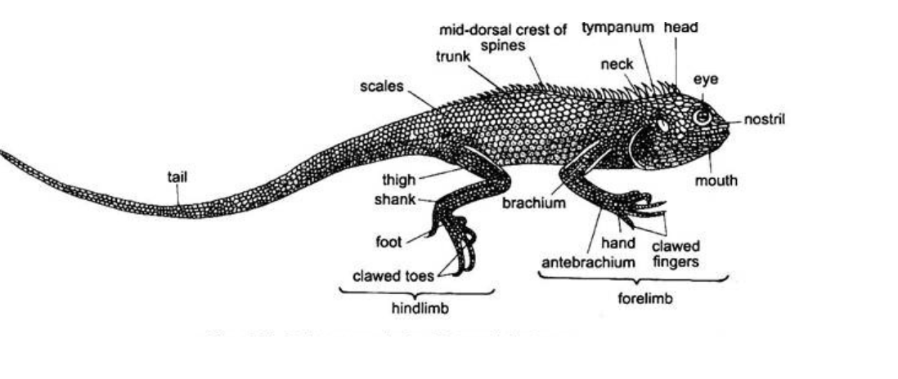

Slide 3
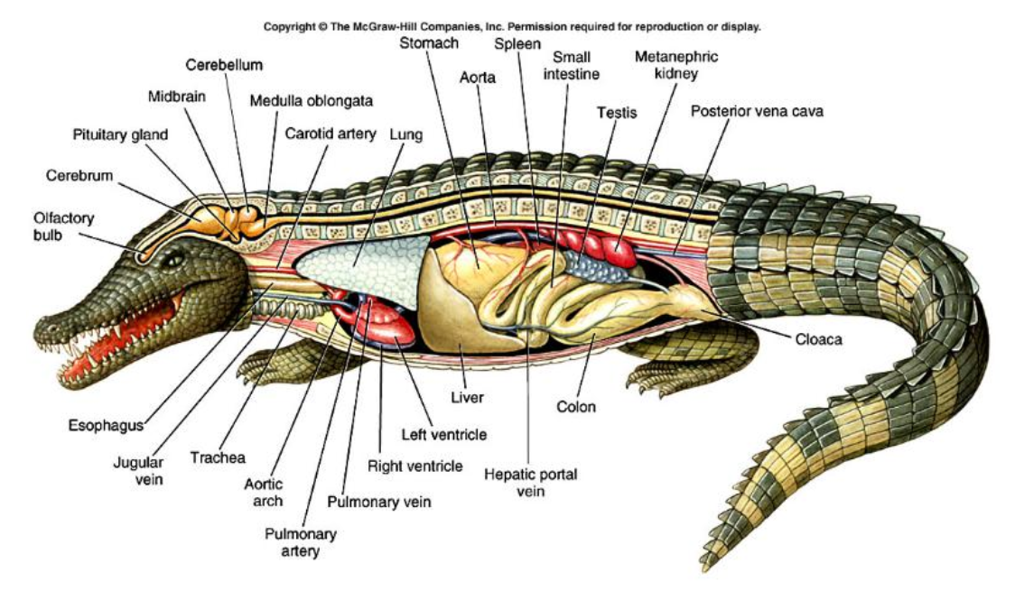
Anatomi

Slide 4
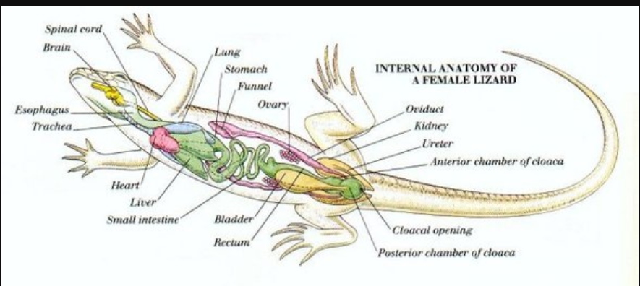
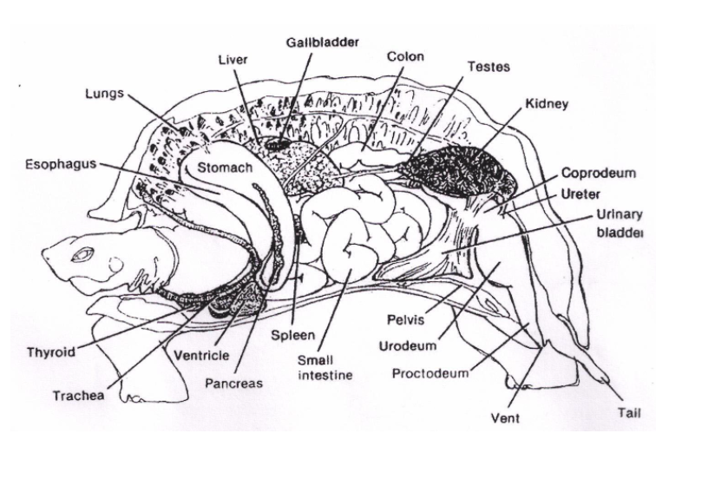
Anatomi

Slide 5
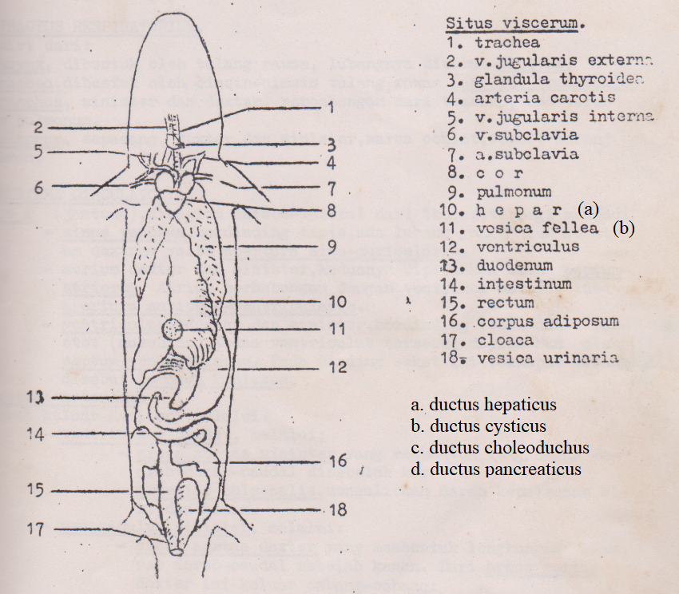
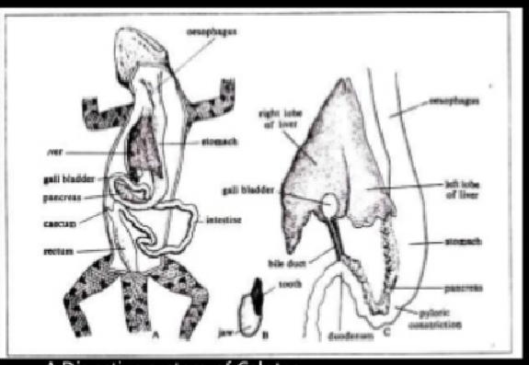
sistem pencernaan

Slide 6
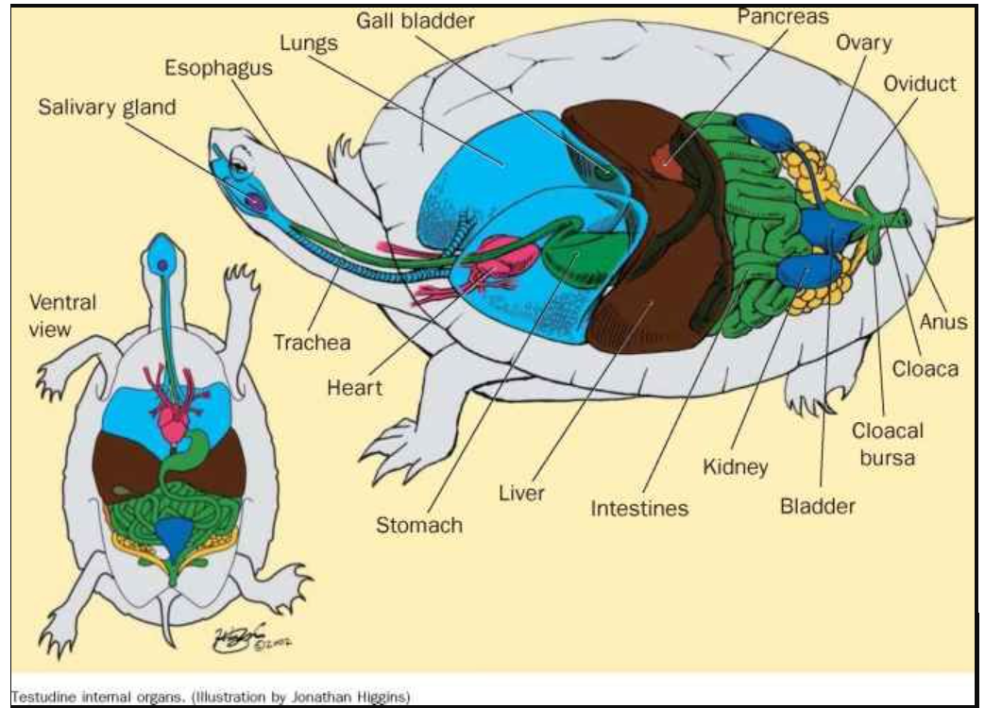
Sistem Pencernaan

Slide 7
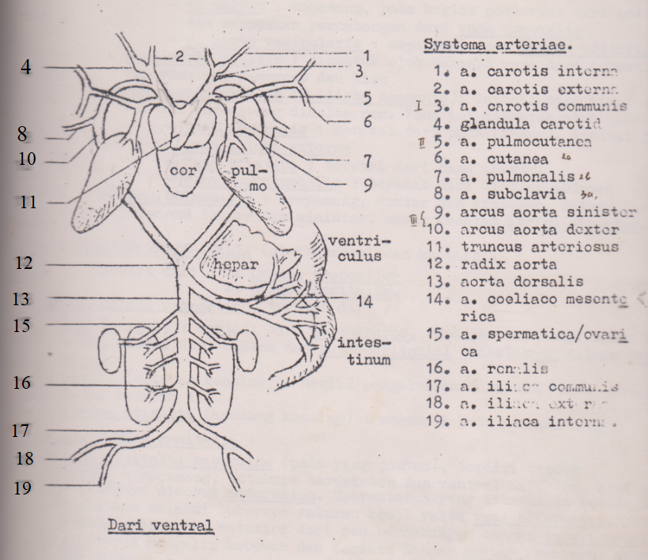
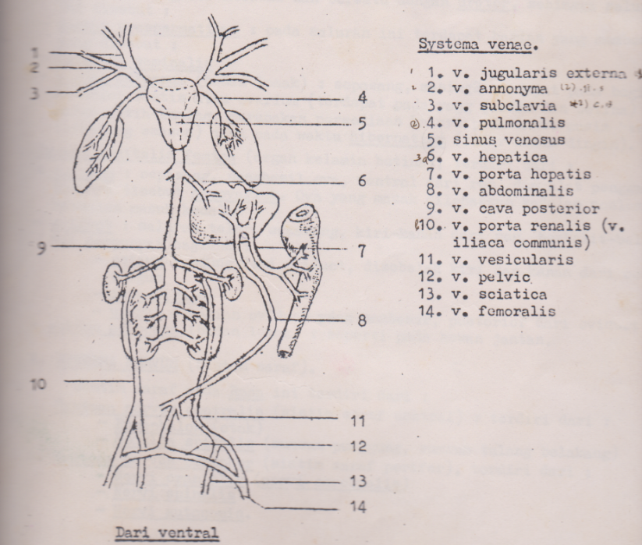
Sistem sirkulasi darah Katak/ Amphibi

Slide 8
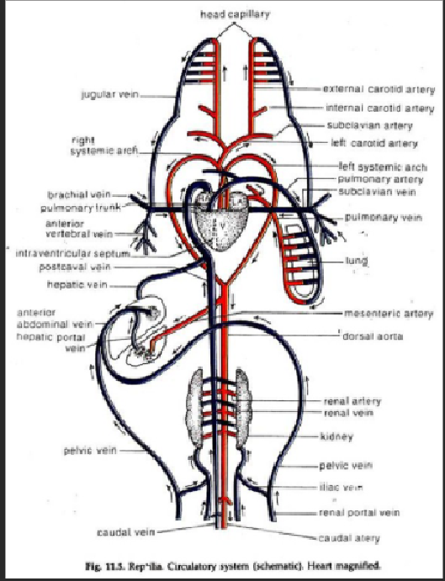
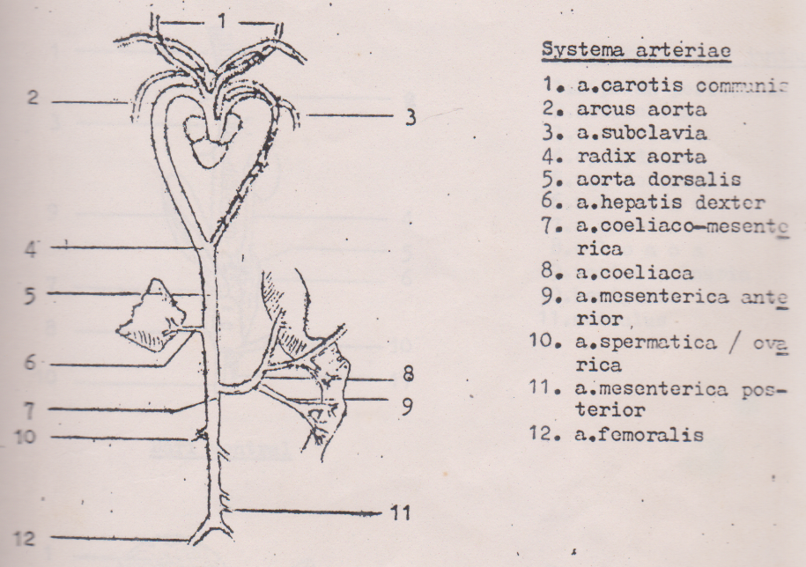
Sistem sirkulasi darah REPTIL

Slide 9
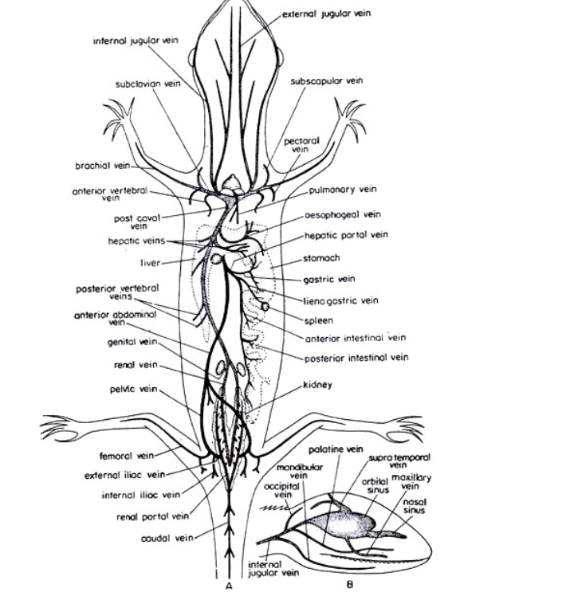
Sistem sirkulasi darah

Slide 10
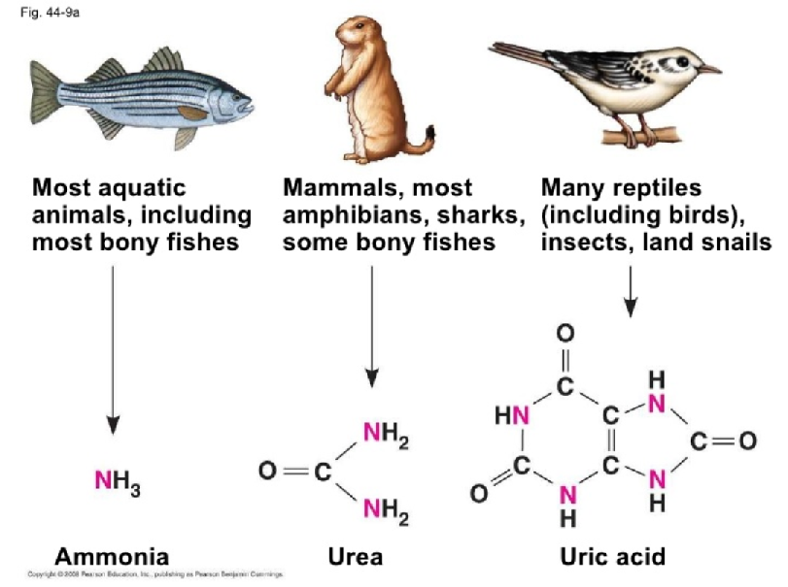
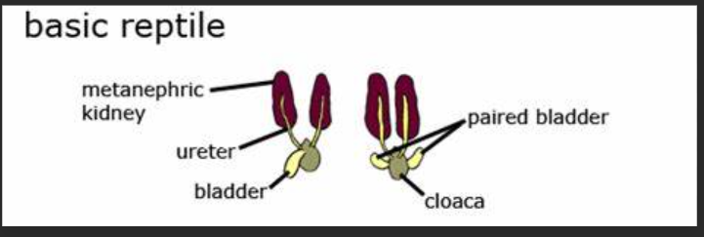
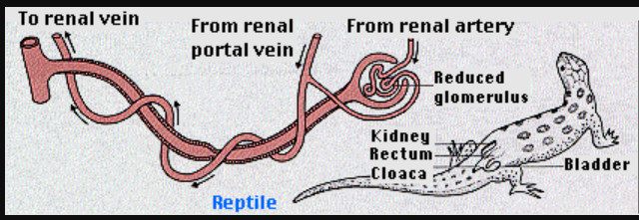
Sistem eksresi

Slide 11
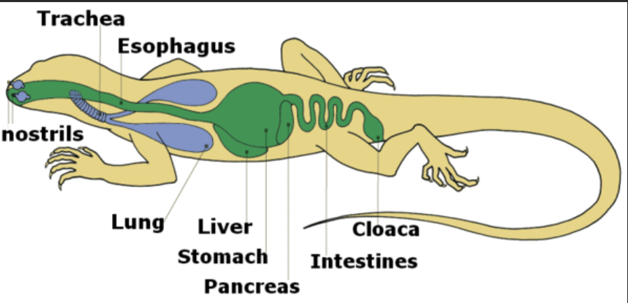
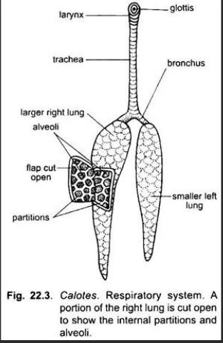
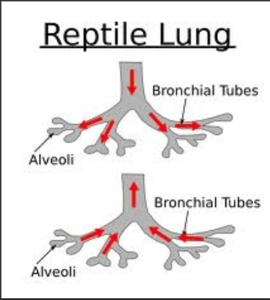
Sistem respirasi

Slide 12
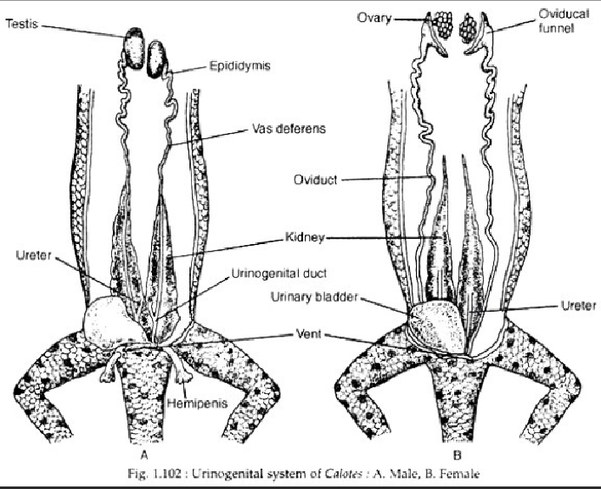
Sistem reproduksi

Slide 13
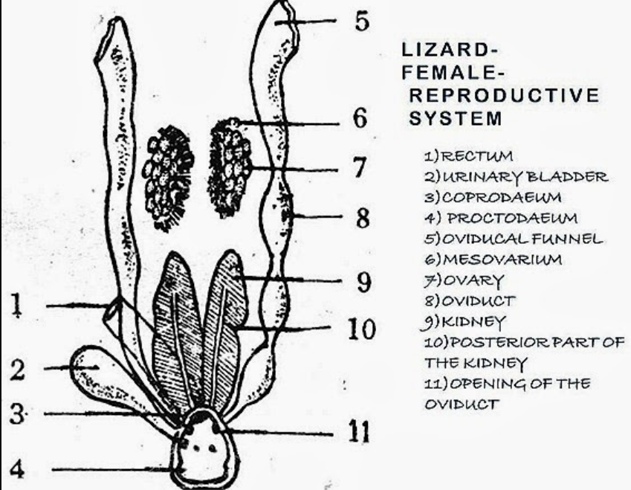
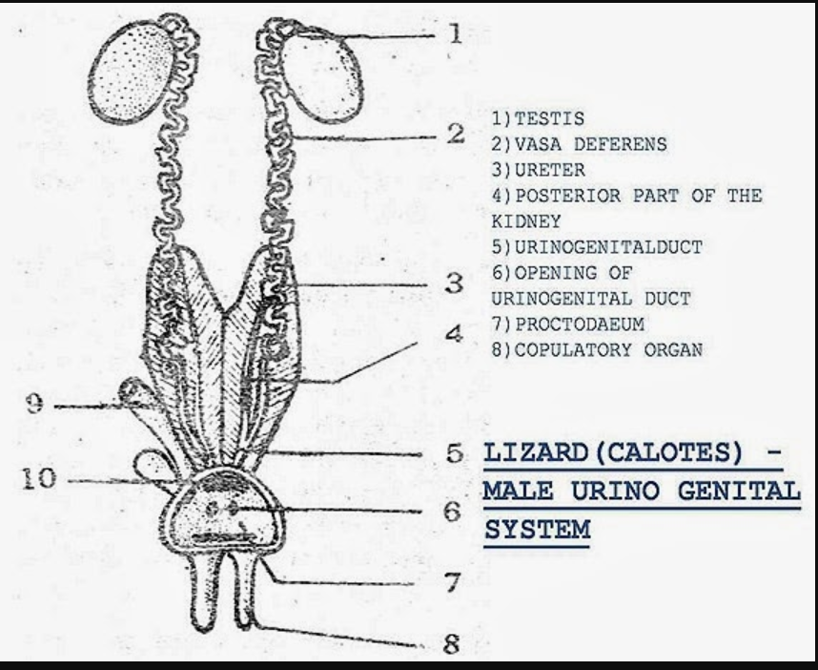
Sistem reproduksi reptile (Kadal)

Slide 14
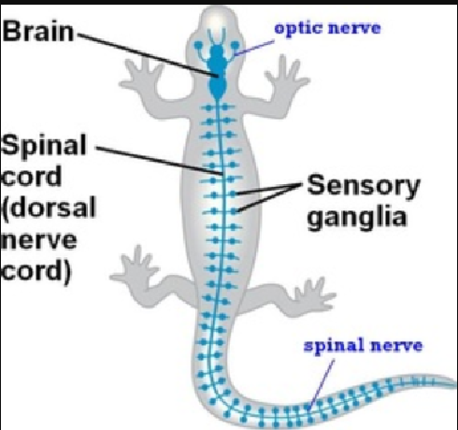
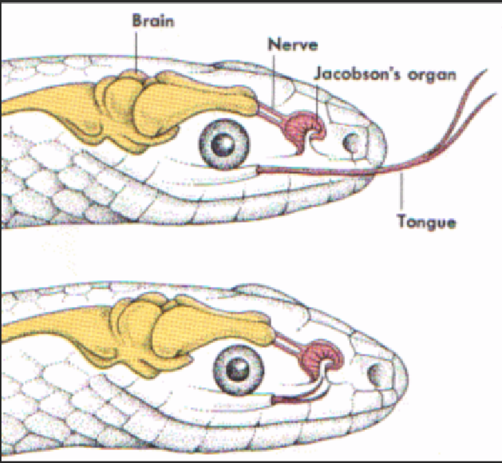
Sistem Saraf

Slide 15
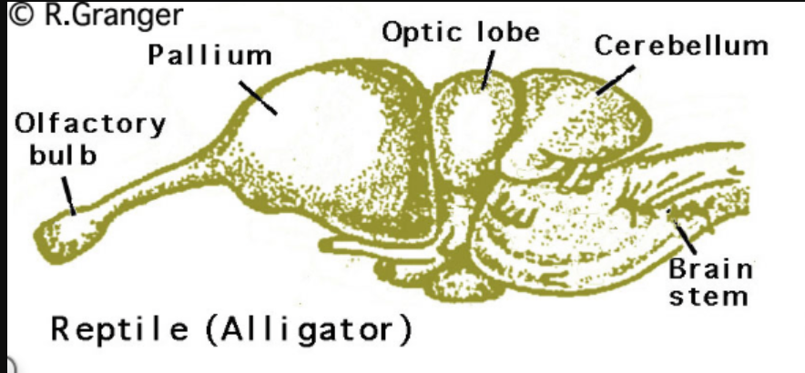
Otak (Buaya)

Slide 16
Tugas
1. Tuliskan 12 pasang saraf cranial (dari otak)
CN I : CN VII :
CN II : CN VIII:
CN III : CN IX :
CN IV : CN X :
CN V : CN XI :
CN VI : CN X!! :
2. Tuliskan 12 istilah latin yang menurut anda baru ( baru anda dengar) dari penjelasan tentang materi Reptile. Yg tidak ada pada Amphibi

